Slide 1





TRƯỜNG TIỂU HỌC ÁI MỘ A
NHIỆT LIỆT CHÀO MỪNG CÁC THẦY CÔ
ĐẾN VỚI CHUYÊN ĐỀ
MÔN: TiẾNG ViỆT – LỚP 1
Phân môn: Học vần
Bài 4: o - ô

Slide 2

Khởi động

Slide 3

S
Bài 4: o - ô

Slide 4

KHÁM PHÁ

Slide 5
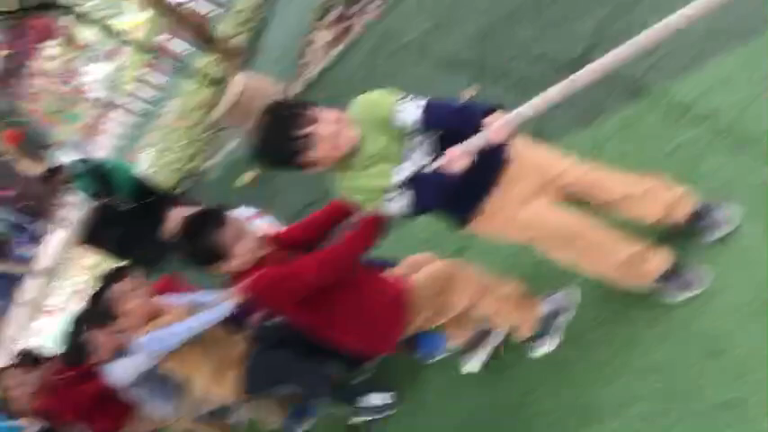

Slide 6
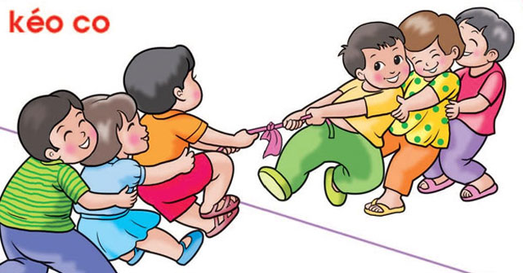
co
c
o
( kéo) c
o
cờ - o - co

Slide 7

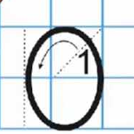
O
O

Slide 8

cô
c
ô
cờ - ô - cô
c
ô

Slide 9
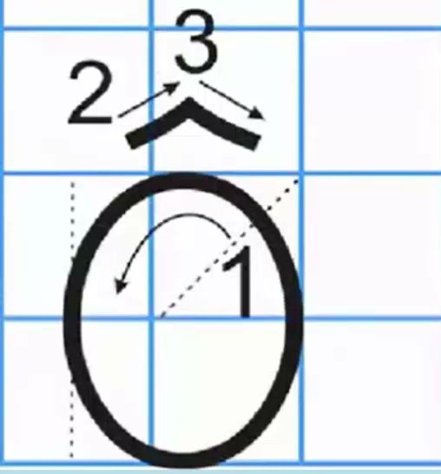
ô
Ô

Slide 10
o ô
co cô

Slide 11

o
ô

Slide 12


Slide 13
co
cô

Slide 15



Slide 16



Luyện tập

Slide 17
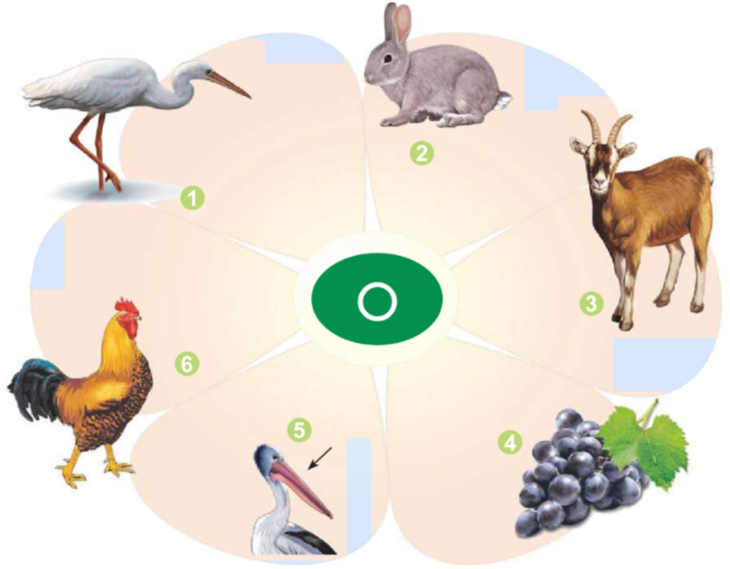
2. Vừa nói tiếng có âm o vừa vỗ tay
thỏ
cò
dê
gà
nho
mỏ

Slide 18
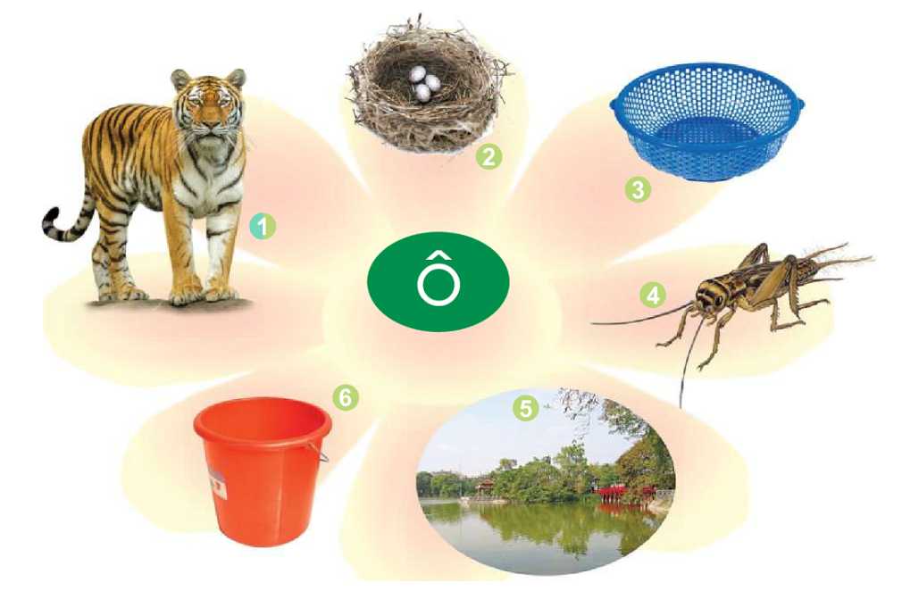
3. Tìm tiếng có âm ô
tổ
hổ
rổ
dế
xô
hồ

Slide 20

VẬN DỤNG

Slide 21
o ô
co cô

Slide 22

CỦNG CỐ
BÀI HỌC
Ai giỏi
Tiếng Việt ?

Slide 23



Câu 1: Thẻ màu nào có âm vừa học?
d
o

Slide 24
Câu 2: Thẻ màu nào âm vừa học?
ô
e

Slide 25
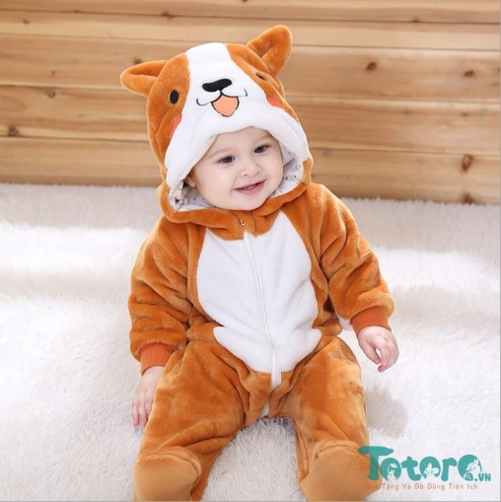

Câu 3: Thẻ màu nào có tiếng chứa âm vừa học?
cờ
bé

Slide 26
Câu 4: Trong câu có tiếng nào có chứa âm hôm nay các con học?
Cô
có
cờ.

Slide 27





Dặn dò

